Slide 1

Instituto Salvadoreño de Desarrollo Municipal
ISDEM

Slide 2
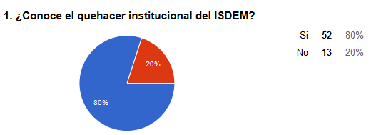
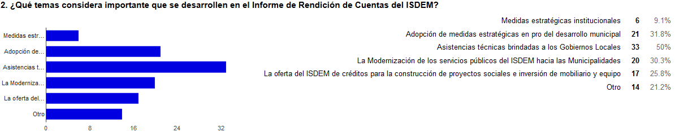
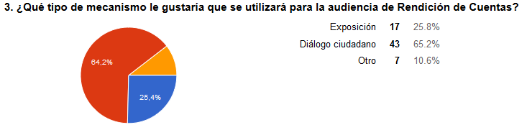
Consulta previa de la audiencia pública
de Rendición de Cuentas.
Sondeo publicado en sitio web y redes sociales del 04 de julio al 11 de septiembre
67 respuestas

